Slide 1
JSON
JavaScript Object Notation

Slide 2
大綱
JSON格式介紹
JSON方法/methods
注意事項
應用情景
練習
參考網站

Slide 3
JSON格式介紹
語法
Data is in name/value pairs
Data is separated by commas
Curly braces hold objects
Square brackets hold arrays
{ “firstname”: “John”, “lastname”: “Wilson”, “age”: 29,
“hobby”: [ “read”,
“sing”
] }

Slide 4
JSON格式介紹 – name/value pair
名字：John
姓氏：Wilson
年齡：29
—————————————————
“firstname”: “John”,
“lastname”: “Wilson”,
“age”: 29
品牌：Volkswagen
型號：Sedan
速度：180km/h
—————————————————
“brand”: “Volkswagen”,
“model”: “Sedan”,
“speed”: 180
是否發現欄位和資料是成雙成對？

Slide 5
JSON格式 – 可存那些資料格式？
字串
數字
陣列
物件
{ “firstname”: “John”, “lastname”: “Wilson”, “age”: 29,
“hobby”: [ “read”,
“sing”
] ,
“grade”: { “web”:100,
“python”:55
} }

Slide 6
使用JSON格式物件的欄位
var obj = { "firstname":"John", "lastname":"Wilson", "age":29, "hobby":["read", "sing"], "grade":{"web":100, "python":55}};
讀取
var name = obj.firstname; // John
var hobby1 = obj.hobby[1]; // sing
var web = obj.grade.wed; // 100
更改值
obj.firstname = “Kimberly”;
obj.hobby[0] = “watch movie”;
obj.grade.python = 99;

Slide 7
JSON方法/methods
JSON.parse(string)
JSON.stringify(object)

Slide 8
從字串到JSON - JSON.parse(string)
var str = '{"firstname":"John", "lastname":"Wilson", "age":29, "hobby":["read","sing"], "grader" : { "web":100, "python":55 } }’;
var obj = JSON.parse(str);
alert( obj.lastname ); // Wilson
產生符合JSON格式的字串str
注意：前後用單引號包
將str字串解析成JSON格式的物件
JSON.parse(字串);
嘗試抓取obj物件内的lastname欄位資料
注意：透過 “.”得到物件内的欄位内容。（物件導向的語法）

Slide 9
從JSON到字串 – JSON.stringify(object)
var student = {"firstname":"John", "lastname":"Wilson", "age":29, "hobby":["read","sing"], "grader" : { "web":100, "python":55 } };
var str = JSON.stringify(student);
alert.log( str ) // {"firstname":"John","lastname":"Wilson","age":29,"hobby":["read","sing"],"grader":{"web":100,"python":55}}
宣告JSON格式物件
將JSON格式的物件轉成符合JSON格式字串
JSON.stringify(JSON物件);
列印字串内容

Slide 10
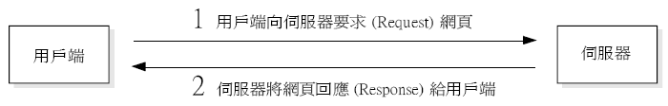
HTTP 協定
HTTP (HyperText Transfer Protocol)
由用戶端 (瀏覽器) 主動提出服務要求, 伺服器收到要求之後, 才將資料回應給用戶端：

Slide 11


HTML網頁運作原理
網站伺服器
HTTP request
(http://website/test.htm)
HTTP response
<html>
<b>大家好</b>
</html>
網站伺服器負責依據 HTTP 請求提供對應的 HTML網頁
客戶端(瀏覽器)
大家好
瀏覽器負責解譯HTML並產生網頁

Slide 12
應用情景 - 上傳JSON資料
讀取使用者的輸入
將JSON物件轉成字串 - JSON.stringify(JSON物件);
利用HTTP POST將資料上傳至伺服器端
Notes:
var xmlHttp = new XMLHttpRequest();
var ret;
//上傳 dataStr 到網路上
function HTTPPostData(urlStr, dataStr) {
var rawFile = new XMLHttpRequest();
rawFile.open("POST", urlStr, true);
rawFile.setRequestHeader("Content-type", "application/json+fhir");
rawFile.onreadystatechange = function () {
if (rawFile.readyState === 4) {
ret = rawFile.responseText;
alert(ret);
}
}
rawFile.send(dataStr);
}

Slide 13
應用情景 – 下載並使用JSON資料
透過HTTP GET向伺服器端取得資料（JSON格式）
將JSON字串轉成物件 - JSON.parse(字串);
把資料顯示在網頁
Notes:
var xmlHttp = new XMLHttpRequest();
var ret;
//取得網路上的資源
function HTTPGetData(urlStr) {
var rawFile = new XMLHttpRequest();
rawFile.open("GET", urlStr, true);
rawFile.setRequestHeader("Content-type", "application/json+fhir");
rawFile.onreadystatechange = function () {
if (rawFile.readyState === 4) {
ret = rawFile.responseText;
alert("data retrieved");
alert(ret);
}
}
rawFile.send();
}

Slide 14
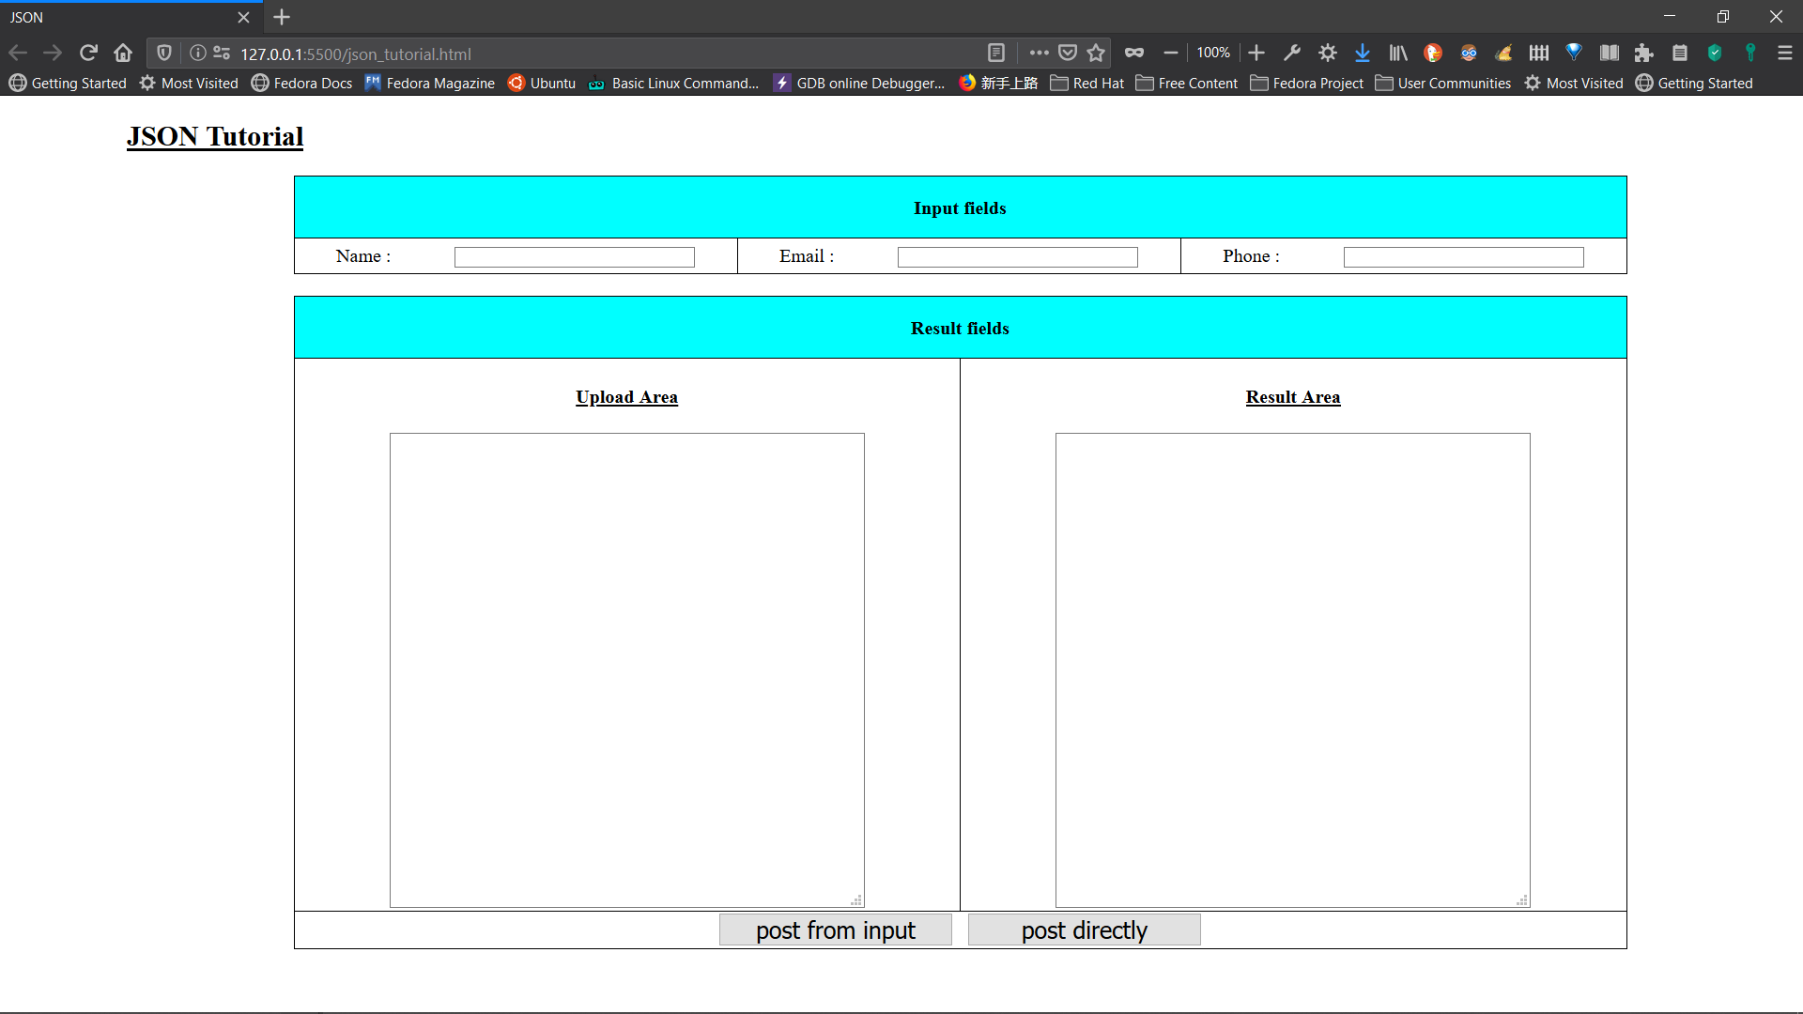
範例
https://gitlab.com/JonahAce/js-tutorial/tree/master/JSON

Slide 15
練習
下載範例，並根據下面的指示上傳兩筆資料
輸入Name, Email和Phone。然後按下”post from input”將資料上傳到FHIR Server
在Upload Area直接修改資料内容，然後按下“post directly”將資料上傳到FHIR Server
上傳后注意比對上傳結果是否和上傳内容一致。

Slide 16
參考網站
https://www.w3schools.com/whatis/whatis_json.asp
https://developer.mozilla.org/en-US/docs/Web/JavaScript/Reference/Global_Objects/JSON

